Slide 1
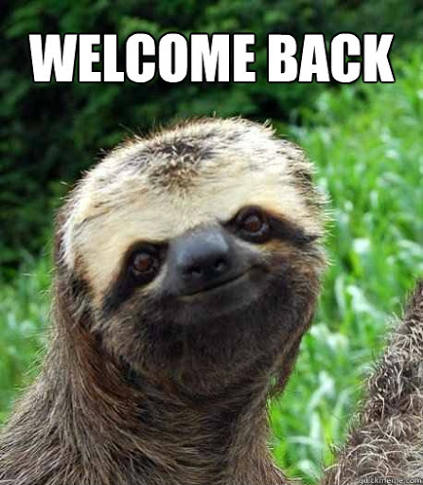
Welkom!
Periode 1 – lesweek 6

Slide 2

Kwaliteitenspel
Door middel van het kwaliteitenspel kun je nagaan hoe goed jij je medespelers en jezelf kent. Hoe zie jij de ander en hoe ziet de ander jou? Wellicht ziet de ander kwaliteiten bij jou waar jij je niet van bewust bent!
Voordat je gaat spelen → lees de instructie ☺

Slide 3
Opdracht:
Maak op het einde van het spel een foto van je toegekende kwaliteiten.
Leg de kaarten die je in jouw handen hebt open op tafel en vergelijk ze met de kaarten die voor je liggen (vergelijking van het zelfbeeld met het beeld dat anderen van je hebben). Bespreek met elkaar de dingen die opvallen.
Maak daarna een kort verslag waarin je antwoord geeft op de volgende vragen:
- Welke dingen vielen op in de nabespreking?
- Welke kaart vond je het leukst om te ontvangen?
- Welke vond je het meest verrassend om te ontvangen?
Maak op basis van de kwaliteiten die je zelf gekozen hebt, de kwaliteiten die je ontvangen hebt en de overige kwaliteiten in het spel, een lijstje van de 8 meest karakteristieke kwaliteiten die jij hebt.
Upload je korte reflectieverslag + foto in Simulise

